Slide 1


Slide 2






تعيين تلميذ(ة) للإجابة
توجيهات و شرح التعليمات
عرض فيديو
المرور بين الصفوف للمساعدة و تصحيح الإنجازات
عمل في ثنائيات
نهاية الشريط، المرور إلى الشريحة الموالية.

Slide 3

تنظيم حصص الأسبوع
اليوم 4 -
اليوم1 -
أنشطة اعتيادية (10د)
ورشة القراءة: استثمار النص (50د)
إملاء (25د)
أنشطة اعتيادية (10د)
معجم (25د)
ورشة الاستماع والتحدث (30د)
الكلمات البصرية+ القراءة المشتركة(20د)
اليوم 5 -
اليوم2 -
أنشطة اعتيادية (10د)
ورشة القراءة (40د)
التعبير الكتابي (35د)
أنشطة اعتيادية (10د)
ورشة الاستماع والتحدث 30د)
ورشة القراءة (45د)
اليوم 6 -
اليوم 3 -
أنشطة اعتيادية (10د)
ورشة القراءة: الفهم (30د)
استماع و تحدث: توليف (15د)
التعبير الكتابي: (30د)
أنشطة اعتيادية (10د)
ورشة الاستماع والتحدث (30د)
ورشة القراءة (45د)

Slide 4








هيكلة حصة اليوم
- 01 النشاط الاعتيادي
طلاقة
- 02استماع وتحدث
الاستماع و التحدث: تثبيت وتوليف
- 03قراءة
قراءة: قراءات فردية و فهم.
- 04قراءة/ كتابة
توسيع فكرة (1)

Slide 5

عند نهاية الحصة
على الأقل 80% من المتعلمين سيكونون قادرين على:
الفهم العام للحكاية: الفهم الصريح والضمني.
قراءة فقرة والإجابة عن أسئلة الفهم.
توسيع فكرة في الإنتاج الكتابي.

Slide 6

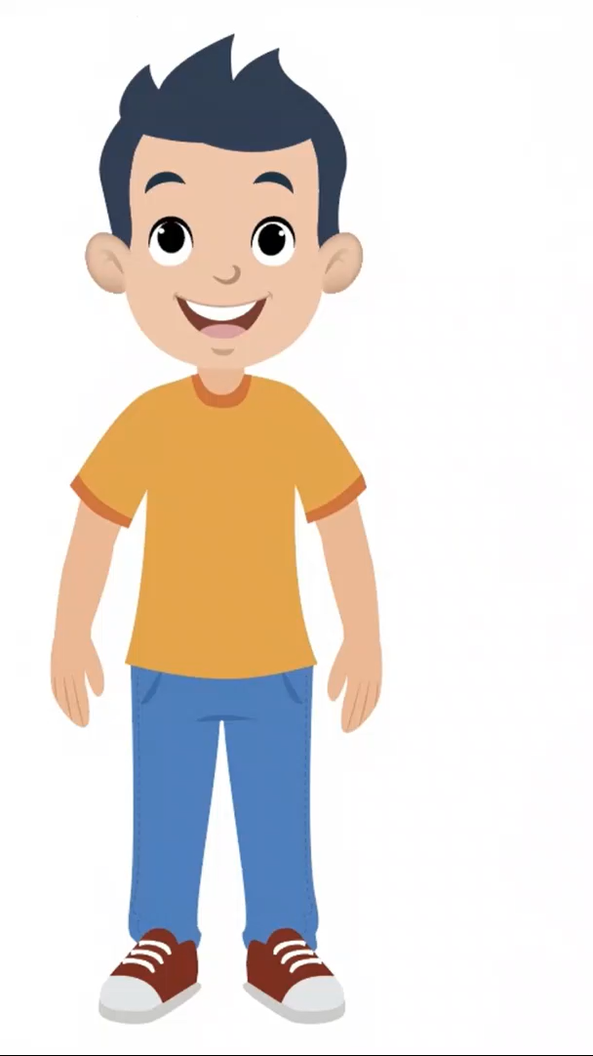

مرحبا بكم . سننطلق في حصة اللغة العربية .
اختــتام الحــصة
إنتاج كتابي
قراءة
استـماع وتحدث
نشاط اعتيادي

Slide 7

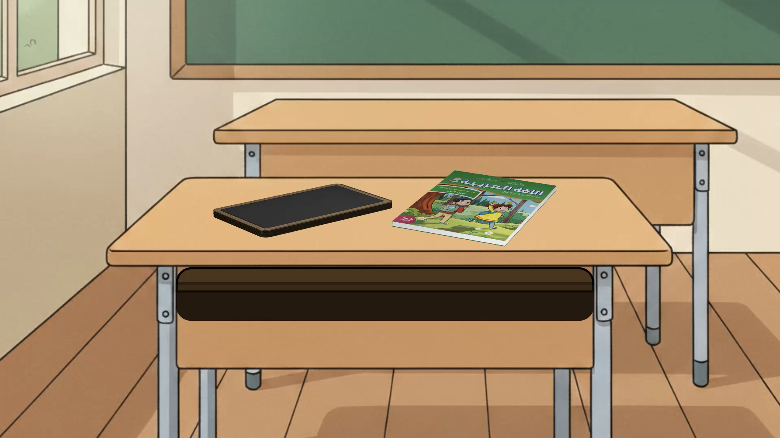
ضعوا اللوحة والكراسة في القمطر.
اختــتام الحــصة
إنتاج كتابي
قراءة
استـماع وتحدث
نشاط اعتيادي

Slide 8
النشاط الاعتيادي
- 01 النشاط الاعتيادي
طلاقة

Slide 9

نبدأ تحدي الطلاقة. سأسحب 5 بطاقات تحمل أسماء 5 متعلمين.
اختــتام الحــصة
إنتاج كتابي
قراءة
استـماع وتحدث
نشاط اعتيادي
تَحَدّي ٱلطَّلاقَةِ

Slide 10
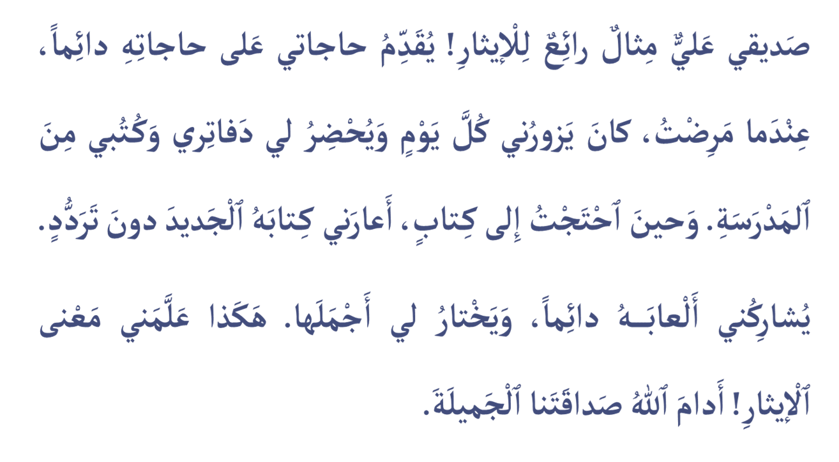
أنادي على التلميذ : ..........................................................
اختــتام الحــصة
إنتاج كتابي
قراءة
استـماع وتحدث
نشاط اعتيادي

Slide 11
الفائزون بنجمة الطلاقة هم ...........................................................................
اختــتام الحــصة
إنتاج كتابي
قراءة
استـماع وتحدث
نشاط اعتيادي
تَحَدّي ٱلطَّلاقَةِ

Slide 12
استماع وتحدث
- 02 استماع وتحدث
تثبيت وتوليف

Slide 13
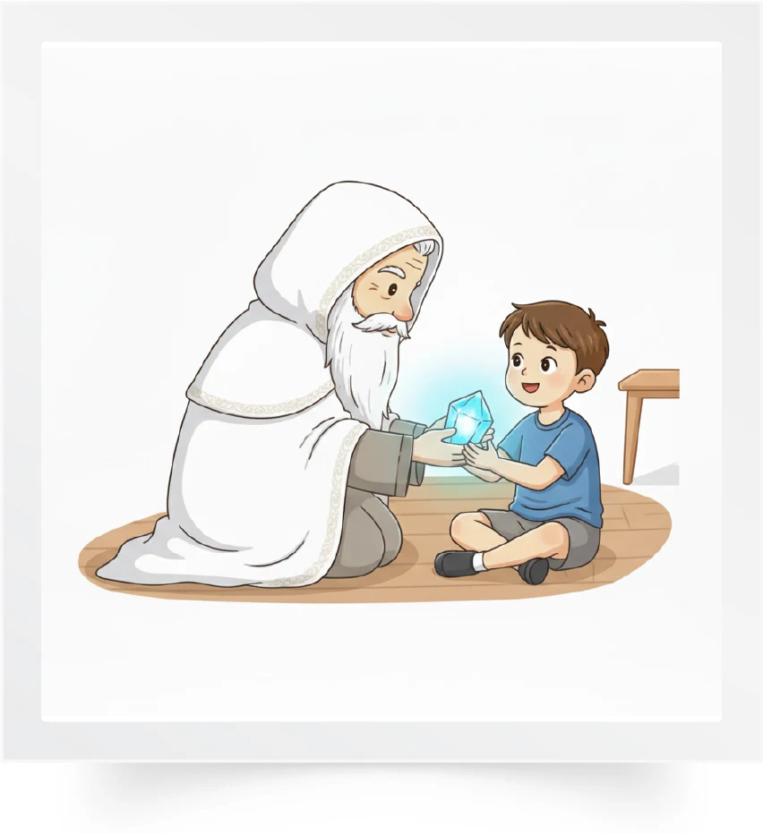
من يذكرنا بالحكاية التي تعرفناها خلال هذا الأسبوع؟
اختــتام الحــصة
إنتاج كتابي
قراءة
استـماع وتحدث
نشاط اعتيادي
؟

Slide 14
سِرُّ ٱلصَّداقَةِ.
اختــتام الحــصة
إنتاج كتابي
قراءة
استـماع وتحدث
نشاط اعتيادي

Slide 15

سأطرح عليكم أسئلة حول الحكاية وتجيبون عنها. خذوا الألواح
اختــتام الحــصة
إنتاج كتابي
قراءة
استـماع وتحدث
نشاط اعتيادي

Slide 16
من يذكرنا بمشكلة وليد؟
اختــتام الحــصة
إنتاج كتابي
قراءة
استـماع وتحدث
نشاط اعتيادي
1. يَخافُ مِنَ ٱلْمَلاكِ؛
2. لَيْسَ لَهُ أَصْدِقاءُ؛
3. يُسيءُ إِلَيْهِ زُمَلاؤُهُ؛
4. لا يَفْهَمُ ٱلدُّروسَ جَيِّداً.

Slide 17

وليد ليس له أصدقاء.
اختــتام الحــصة
إنتاج كتابي
قراءة
استـماع وتحدث
نشاط اعتيادي
1. يَخافُ مِنَ ٱلْمَلاكِ؛
2. لَيْسَ لَهُ أَصْدِقاءُ؛
3. يُسيءُ إِلَيْهِ زُمَلاؤُهُ؛
4. لا يَفْهَمُ ٱلدُّروسَ جَيِّداً.

Slide 18
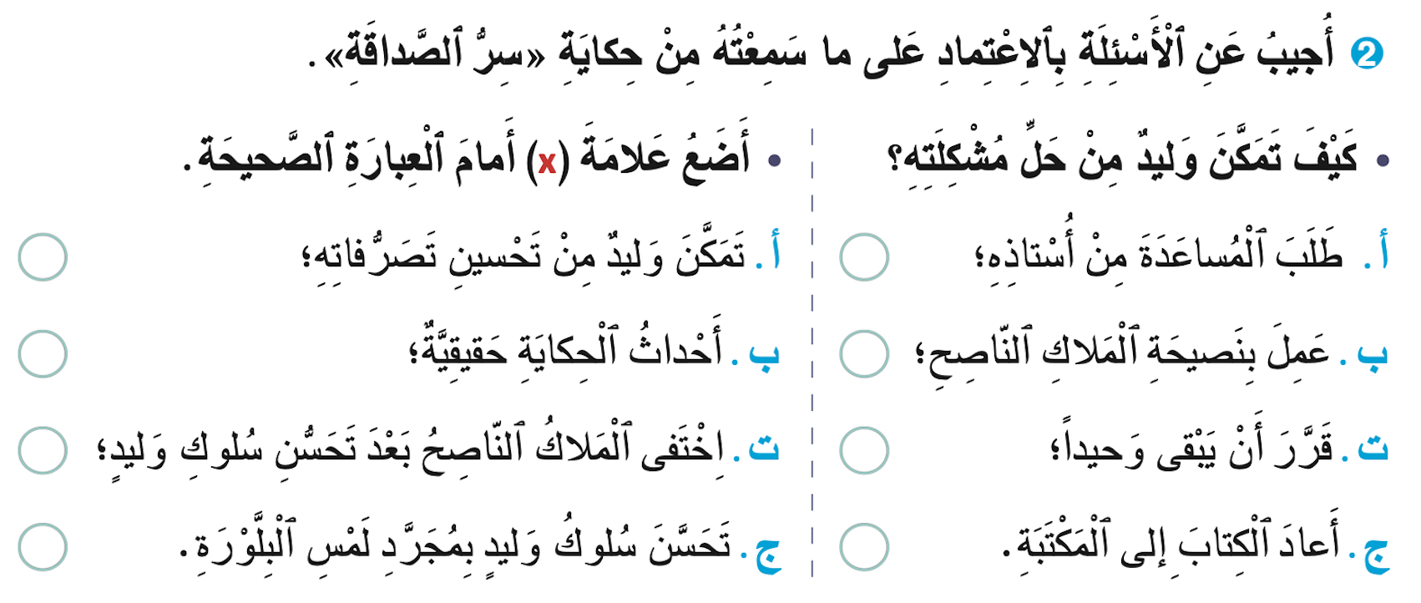
خذوا كراساتكم ص 9. من يقرأ التعليمة رقم 2؟ أنجزوا فرديا. أمامكم ثلاث دقائق.
اختــتام الحــصة
إنتاج كتابي
قراءة
استـماع وتحدث
نشاط اعتيادي

Slide 19
صححوا.
اختــتام الحــصة
إنتاج كتابي
قراءة
استـماع وتحدث
نشاط اعتيادي

Slide 20
هل حل وليد مشكلته؟ من يسرد لنا نهاية الحكاية؟
اختــتام الحــصة
إنتاج كتابي
قراءة
استـماع وتحدث
نشاط اعتيادي
في ٱلنِّهايَةِ ....................................

Slide 21
قراءة
- 03 قراءة
قراءة: قراءات فردية و فهم

Slide 22
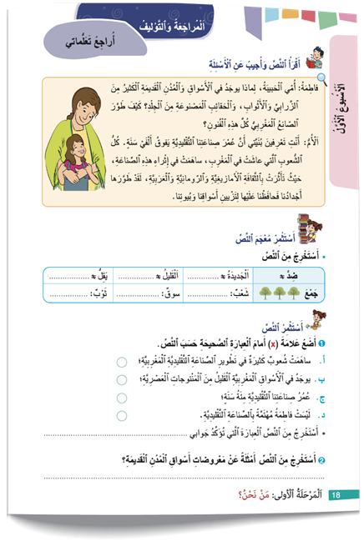
سنقرأ اليوم نصا ونجيب عن أسئلة الفهم. افتحوا كراساتكم على الصفحة 18.
اختــتام الحــصة
إنتاج كتابي
قراءة
استـماع وتحدث
نشاط اعتيادي

Slide 23
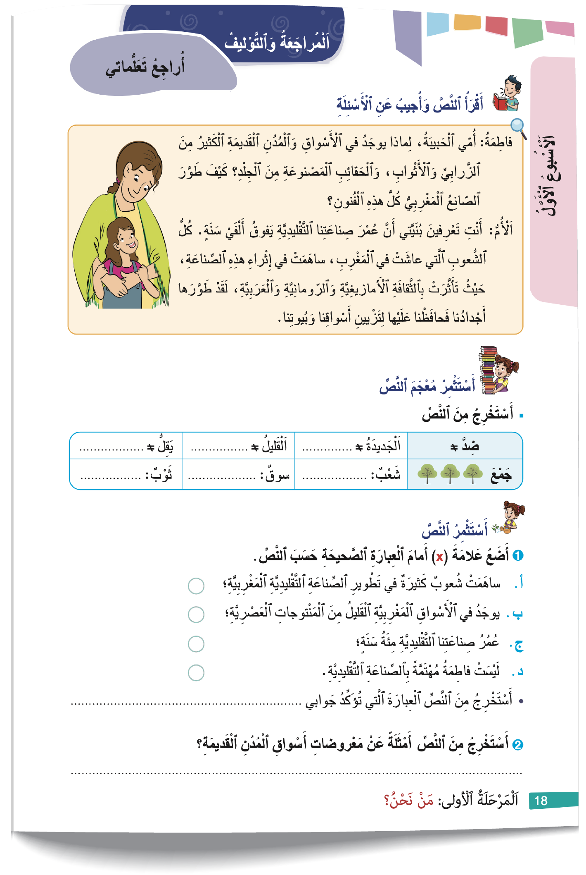
سأقرأ النص تابعوا.
اختــتام الحــصة
إنتاج كتابي
قراءة
استـماع وتحدث
نشاط اعتيادي

Slide 24
من يقرأ دور فاطمة ؟ ومن يقرأ دور الأم؟
اختــتام الحــصة
إنتاج كتابي
قراءة
استـماع وتحدث
نشاط اعتيادي

Slide 25
من يذكرنا بخطوات استخراج معلومات واردة في النص؟
اختــتام الحــصة
إنتاج كتابي
قراءة
استـماع وتحدث
نشاط اعتيادي

Slide 26
خذوا كراساتكم ص 18، من يقرأ التعليمة 1؟
اختــتام الحــصة
إنتاج كتابي
قراءة
استـماع وتحدث
نشاط اعتيادي

Slide 27
من يوضح كيف سيجيب عن التمرين؟
اختــتام الحــصة
إنتاج كتابي
قراءة
استـماع وتحدث
نشاط اعتيادي

Slide 28
أمسح النص بعينيَّ لأجد الكلمة المطلوبة في النص- اشرعوا في الإنجاز.
اختــتام الحــصة
إنتاج كتابي
قراءة
استـماع وتحدث
نشاط اعتيادي

Slide 29
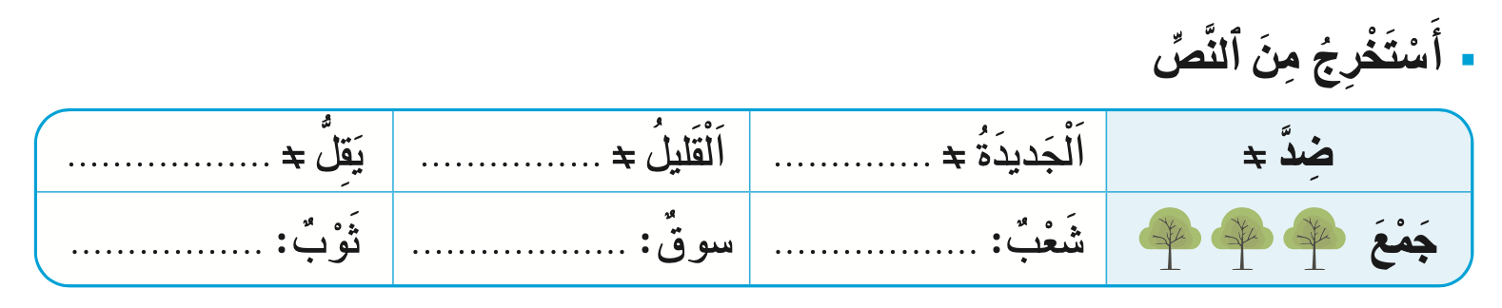
من يقرأ الكلمة الأولى؟ ما ضدها في النص؟
اختــتام الحــصة
إنتاج كتابي
قراءة
استـماع وتحدث
نشاط اعتيادي

Slide 30

صححوا
اختــتام الحــصة
إنتاج كتابي
قراءة
استـماع وتحدث
نشاط اعتيادي
يَفوقُ
اَلْكَثيرُ
اَلْقَديمَةُ
اَلْأَثْوابُ
اَلْأَسْواقُ
اَلشُّعوبُ

Slide 31
من يقرأ التعليمة؟ أمامكم 6 دقائق أجيبوا عن الأسئلة.
اختــتام الحــصة
إنتاج كتابي
قراءة
استـماع وتحدث
نشاط اعتيادي

Slide 32
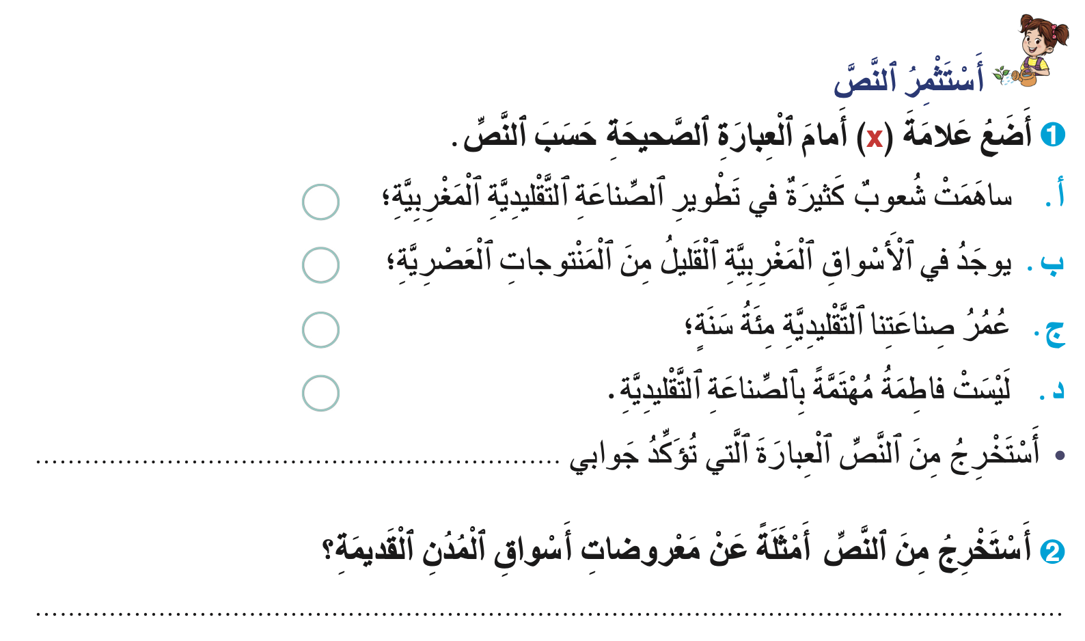
نصحح؛ من يقرأ العبارات؟ ما العبارة الصحيحة؟
اختــتام الحــصة
إنتاج كتابي
قراءة
استـماع وتحدث
نشاط اعتيادي

Slide 33
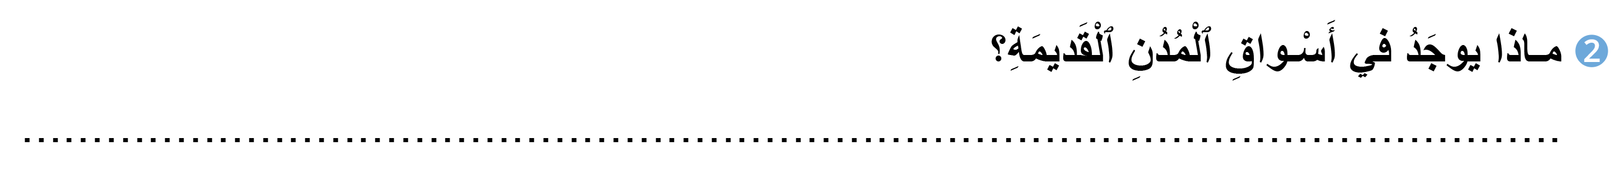
من يجيب؟ من يحدد ما يثبت ذلك في النص؟
اختــتام الحــصة
إنتاج كتابي
قراءة
استـماع وتحدث
نشاط اعتيادي
توجَدُ في أَسْواقِ ٱلْمُدُنِ ٱلْقَديمَةِ، ٱلْكَثيرُ مِنَ ٱلزَّرابِيِّ وَٱلْأَثْوابِ، وَٱلْحَقائِبِ ٱلْمَصْنوعَةِ مِنَ ٱلْجِلْدِ.

Slide 34
أنشدوا.
اختــتام الحــصة
إنتاج كتابي
قراءة
استـماع وتحدث
نشاط اعتيادي
مَشْرِقَ ﭐلْأَنْوارْ
دُمْتَ مُنْتَداهْ وحِماهْ
مَنْبِتَ ﭐلْأَحْرارْ
مُنْتَدى ﭐلسُّؤْدَدِ وَحِماهْ
لِلْعُلا عُنْوانْ
ذِكْرَ كُلِّ لِسانْ
عِشْتَ فِي ﭐلْأوْطانْ
مِلْءَ كُلِّ جَنانْ
.

Slide 35
إنتاج كتابي
- 04 إنتاج كتابي
توسيع فكرة (1)

Slide 36
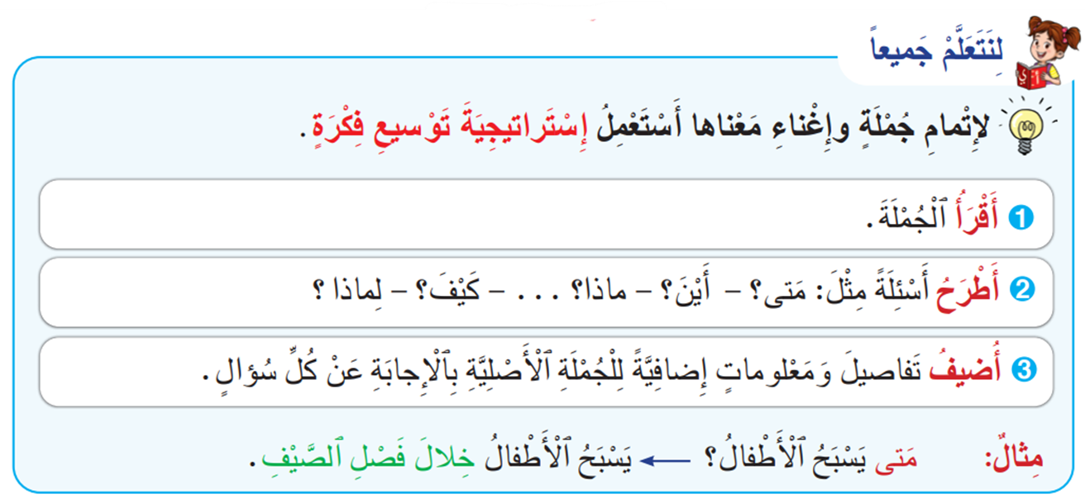
ستوظفون إِسْتِراتيجيَّةَ تَوْسيعِ فِكْرَةٍ في وضعية جديدة. من يذكرنا بخطواتها؟
اختــتام الحــصة
إنتاج كتابي
قراءة
استـماع وتحدث
نشاط اعتيادي

Slide 37
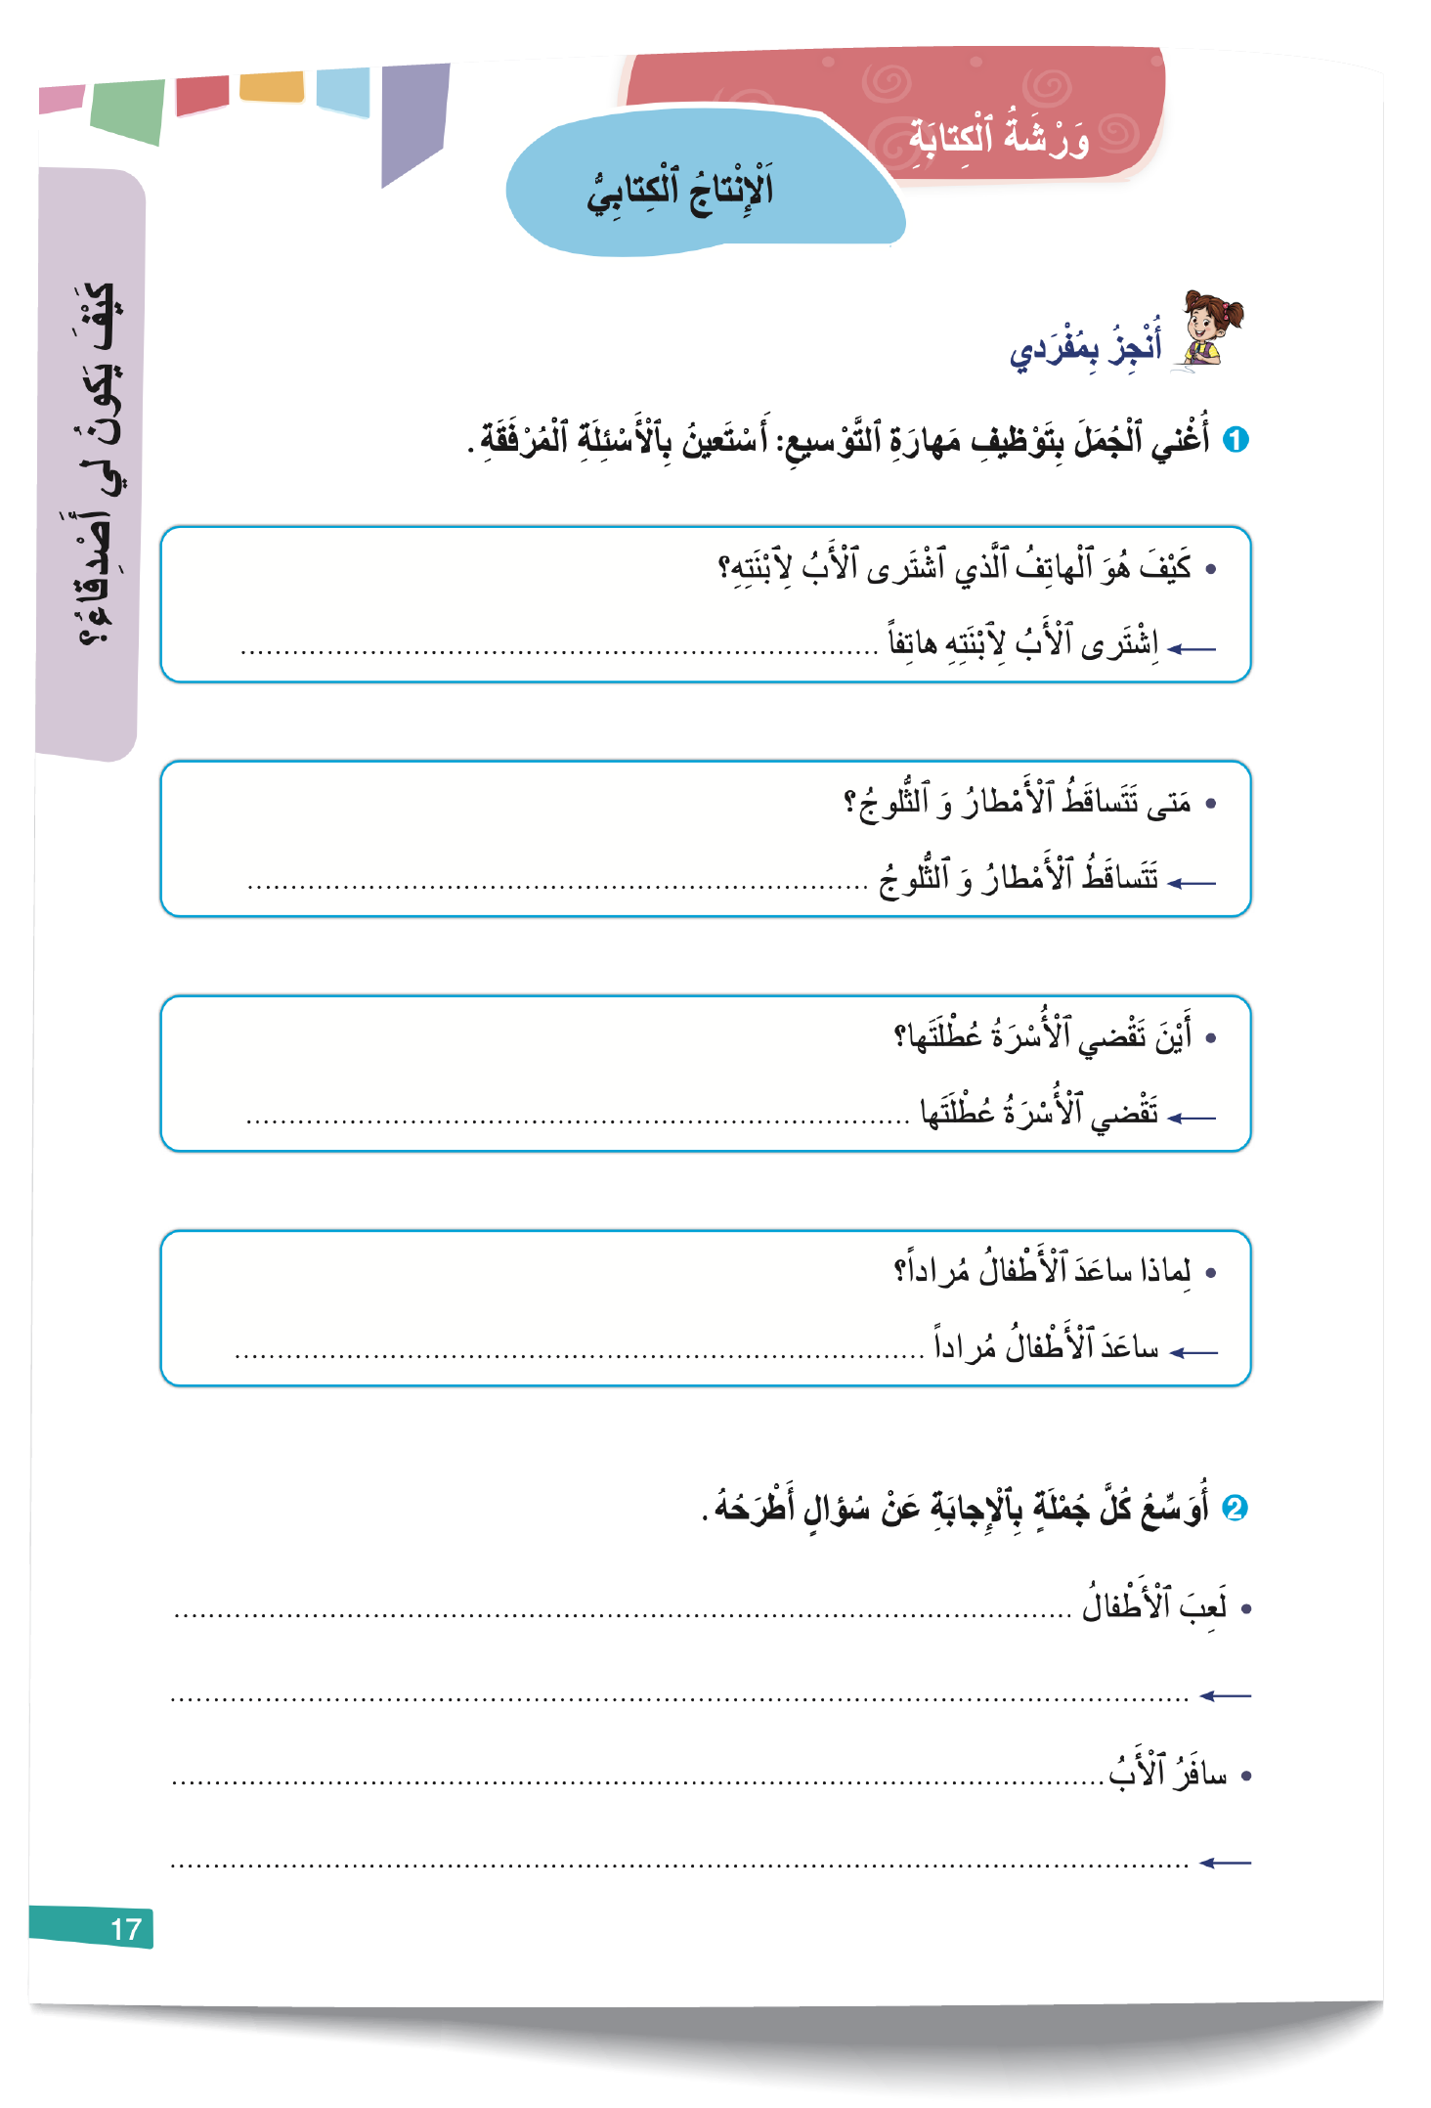
خذوا الواجب المنزلي الذي طالبتكم بإنجازه. سنكتفي بالجمل الثلاث الأولى.
اختــتام الحــصة
إنتاج كتابي
قراءة
استـماع وتحدث
نشاط اعتيادي

Slide 38
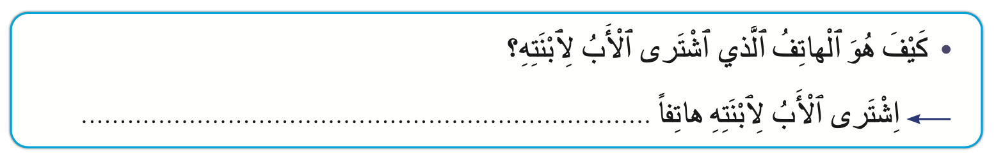
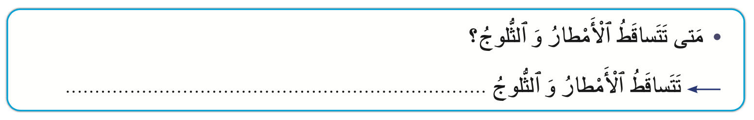
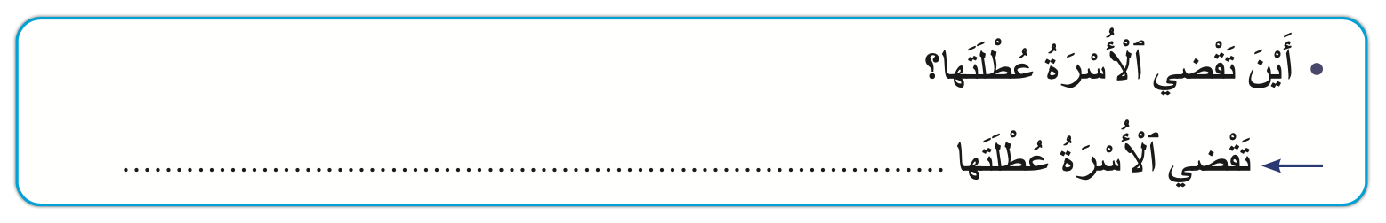
من يقرأ الجملة الأولى؟ هل أجاب عن سؤال كيف؟
اختــتام الحــصة
إنتاج كتابي
قراءة
استـماع وتحدث
نشاط اعتيادي
أُغْني ٱلْجُمَلَ بِتَوْظيفِ مَهارَةِ ٱلتَّوْسيعِ: أَسْتَعينُ بِٱلْأَسْئِلَةِ ٱلْمُرْفَقَةِ.

Slide 39
هذه أجوبة أخرى. من يقرأ؟
اختــتام الحــصة
إنتاج كتابي
قراءة
استـماع وتحدث
نشاط اعتيادي
أُغْني ٱلْجُمَلَ بِتَوْظيفِ مَهارَةِ ٱلتَّوْسيعِ: أَسْتَعينُ بِٱلْأَسْئِلَةِ ٱلْمُرافِقَةِ.
ذَكِيّاً جَديداً.
في فَصْلِ ٱلشِّتاءِ.
بَيْنَ أَحْضانِ ٱلطَّبيعَةِ.

Slide 40
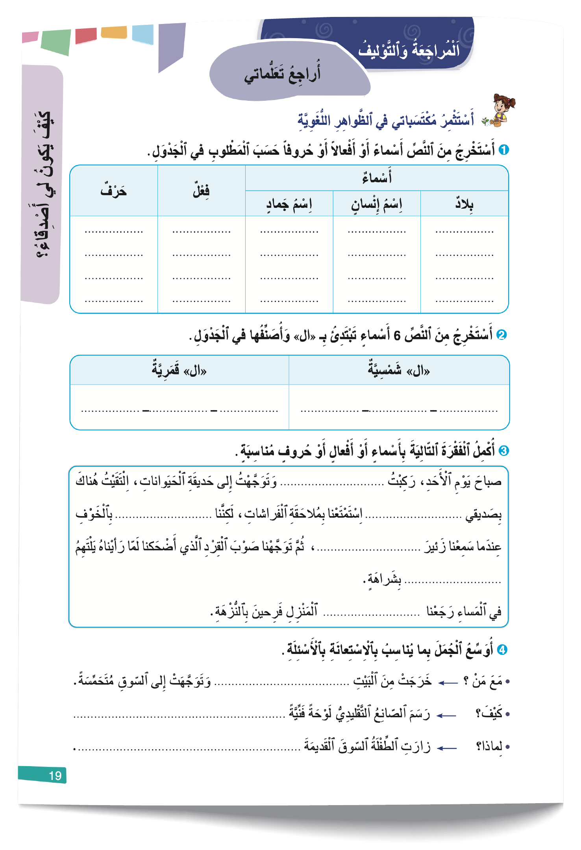
خذوا كراساتكم، أنجزوا بشكل فردي التمرين الرابع على الصفحة 19.
اختــتام الحــصة
إنتاج كتابي
قراءة
استـماع وتحدث
نشاط اعتيادي

Slide 41
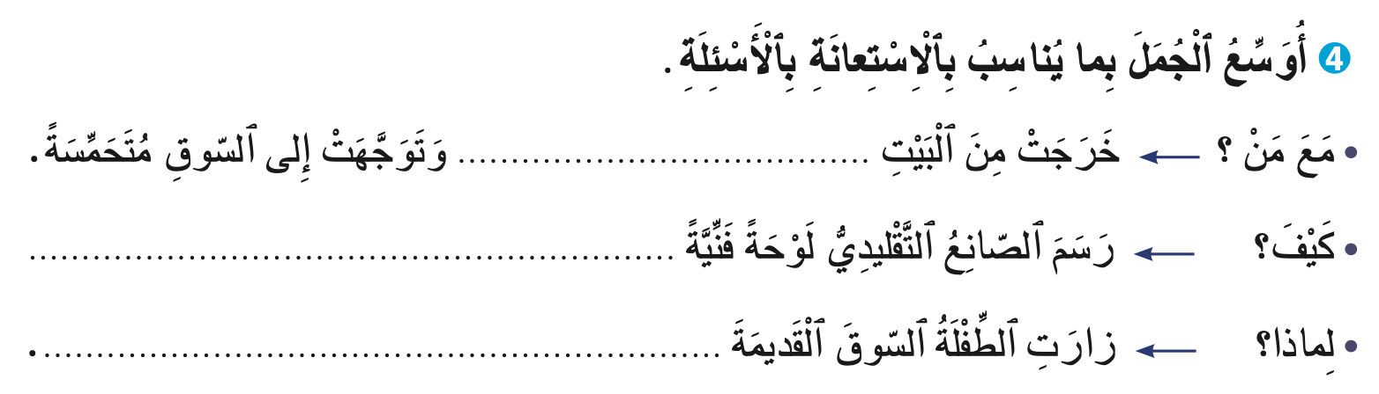
من يقرأ؟
اختــتام الحــصة
إنتاج كتابي
قراءة
استـماع وتحدث
نشاط اعتيادي
مَعَ عَمَّتِها فاطِمَةَ
بِبَراعَةٍ.
لِلتَّعَرُّفِ عَلى مَرافِقِها.

Slide 42

اختتام الحصة
ماذا تعلمت اليوم؟
الواجب المنزلي

Slide 43
ماذا تَعَلَّمْتُ في هَذِهِ ٱلْحِصَّةِ؟
اختــتام الحــصة
إنتاج كتابي
قراءة
استـماع وتحدث
نشاط اعتيادي
تَعَلَّمْتُ في هَذِهِ ٱلْحِصَّةِ

Slide 44
ماذا تَعَلَّمْتُ في هَذِهِ ٱلْحِصَّةِ؟
اختــتام الحــصة
إنتاج كتابي
قراءة
استـماع وتحدث
نشاط اعتيادي
تَعَلَّمْتُ في هَذِهِ ٱلْحِصَّةِ
تَدَرَّبْتُ عَلى تَوْسيعِ فِكْرَةٍ بِٱسْتِعْمالِ أَدَواتِ ٱلْاِسْتِفْهامِ.
تَدَرَّبْتُ عَلى قِراءَةِ فِقْرَةٍ بٱسْتِرْسالٍ وَأَجَبْتُ عَنْ أَسْئِلَةِ ٱلْفَهْمِ

Slide 45

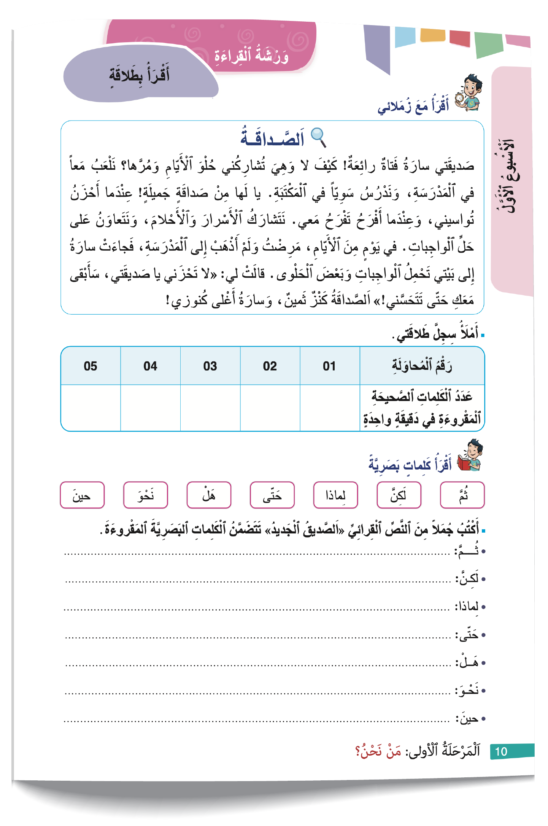
خذوا الصفحة 10، ضعوا العلامة أمام الواجب المنزلي. سنصححه في الحصة القادمة.
اختــتام الحــصة
إنتاج كتابي
قراءة
استـماع وتحدث
نشاط اعتيادي

Slide 46


Slide 47
بناء على إنجازات المتعلمين خلال الممارسة المستقلة
ما تقديرك لنسبة التحكم في هدف الدرس؟
تسجل النسبة على صفحة اليوم من مذكرة الأستاذ.

